Slide 1
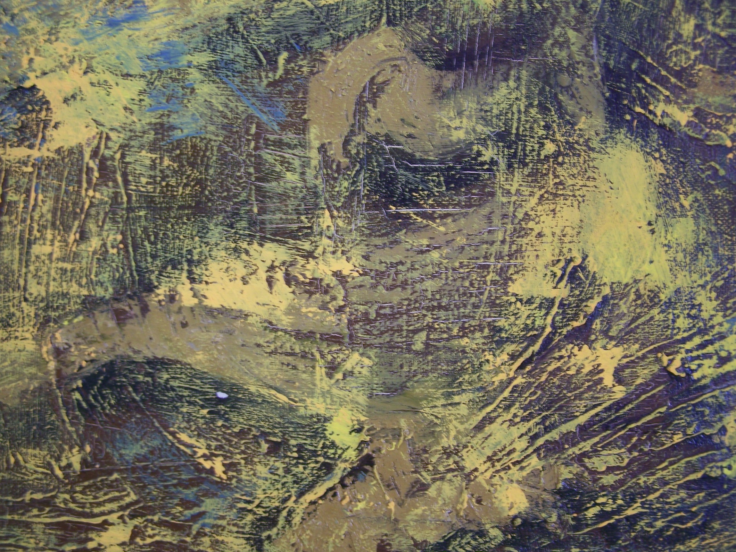


 |  |  | Obchodní akademie a Střední odborná škola, gen. F. Fajtla, Louny, p. o Osvoboditelů 380, Louny
Číslo projektu | CZ.1.07/1.5.00/34.0052 | Číslo sady |  | 27 |  | Číslo DUM | 3.2._27_16
Předmět | Odborné kreslení
Tematický okruh | Kompozice a hloubka obrazu
Název materiálu | Odborné kreslení
Autor | Zuzana Koděrová
Datum tvorby | 18. 1. 2014 | Ročník |  |  | ARR 1
Anotace Žáci jsou v prezentaci seznámeni s terminologií v odborném kreslení, s odborným názvoslovím předmětu Odborné kreslení.
Metodický pokyn: prezentace, výklad s pracovními listy 1, 2 pro žáky cílová skupina žáků: 16 – 19 let
Autorem materiálu a všech jeho částí, není-li uvedeno jinak, je Zuzana Koděrová.
Dostupné z Metodického portálu www.rvp.cz, ISSN: 1802-4785. Provozuje Národní ústav pro vzdělávání, školské poradenské zařízení a zařízení pro další vzdělávání pedagogických pracovníků (NÚV).“
©c.zuk

Slide 2
©c.zuk
Odborné kreslení
Kompozice
a hloubka obrazu
©c.zuk
©c.zuk

Slide 3

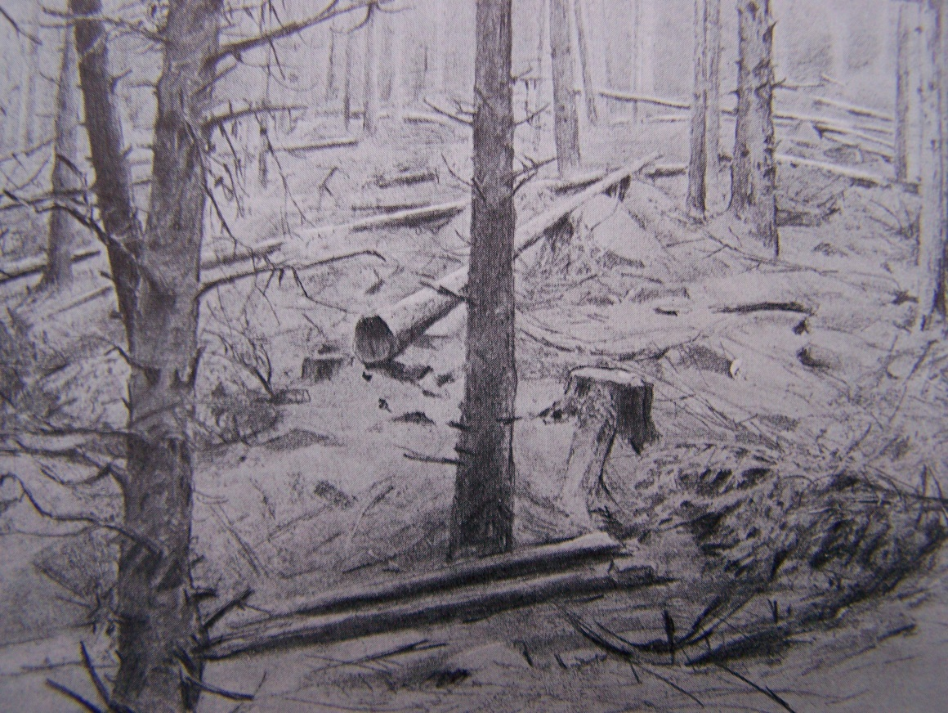
Kompozice obrazu
kompozice, začala být plně objevována a matematicky popisována v období renesance.
Právě renesanční malíři
přinesli do umění
dokonalou kompozici
díky poměřování, měření
skutečnosti ve vztahu
k objektům v obraze.
©c.zuk
Archiv autora
©c.zuk

Slide 4
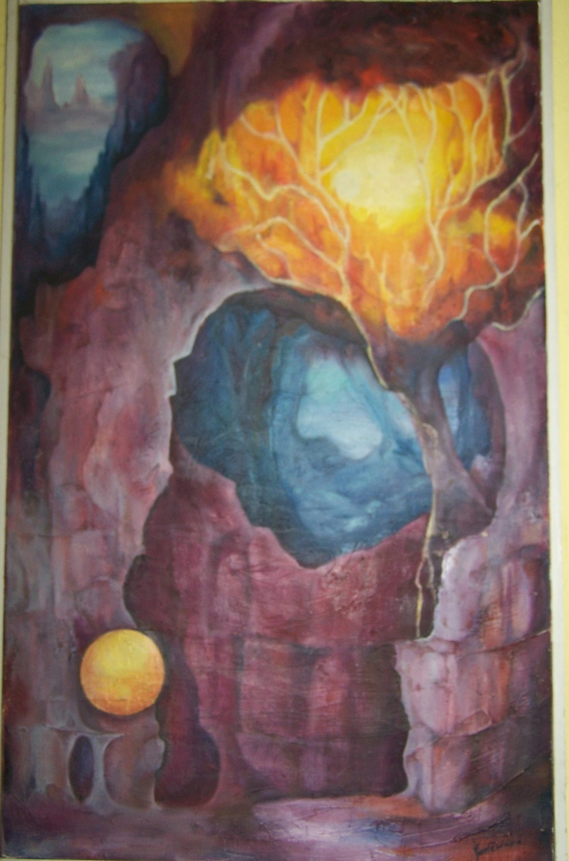
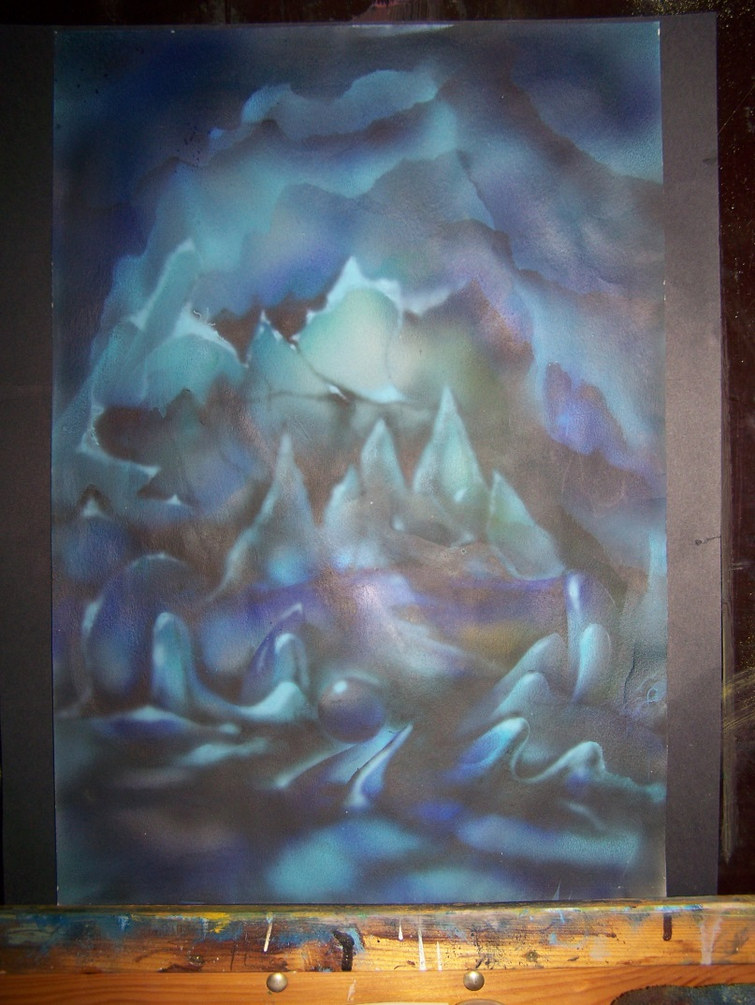
Kompozice
Je souhrn pravidel uspořádání
všech prvků v díle.
Obsahuje prověřená doporučení
k uspořádání prvků v obraze.
©c.zuk
©c.zuk
Archiv autora
Archiv autora
©c.zuk

Slide 5
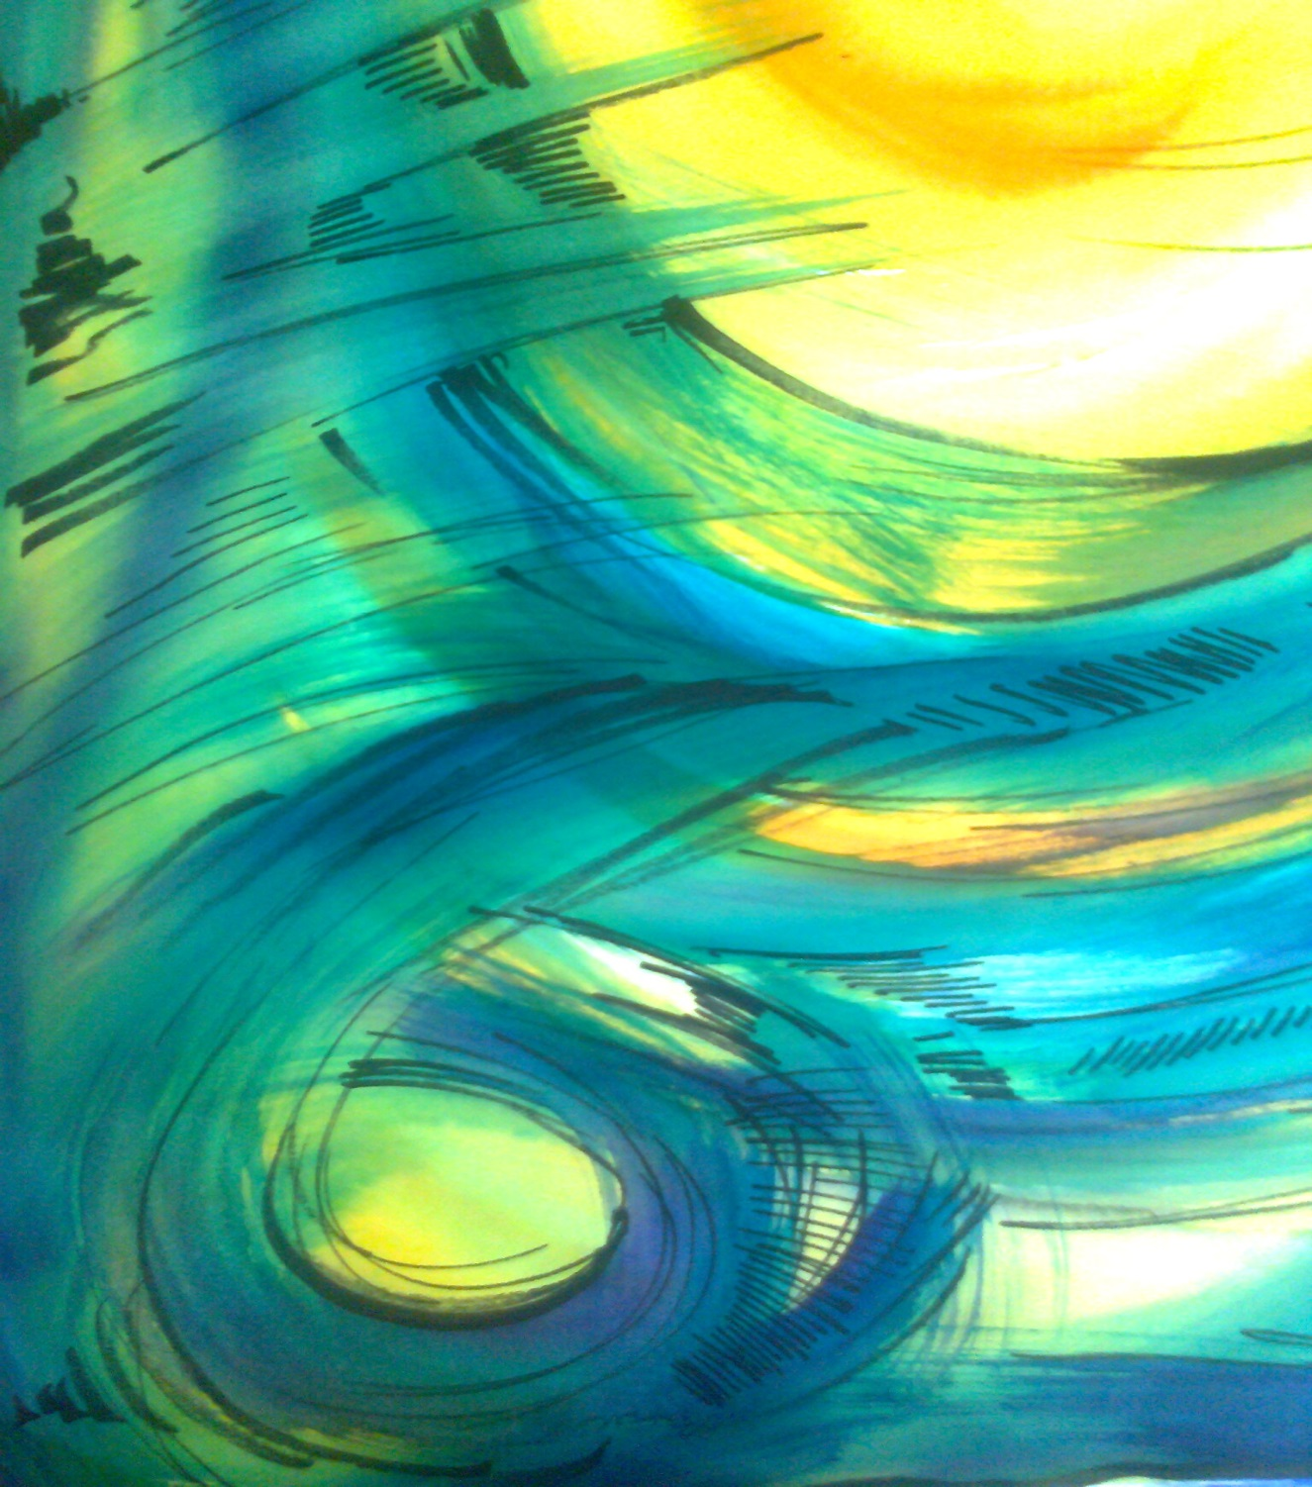
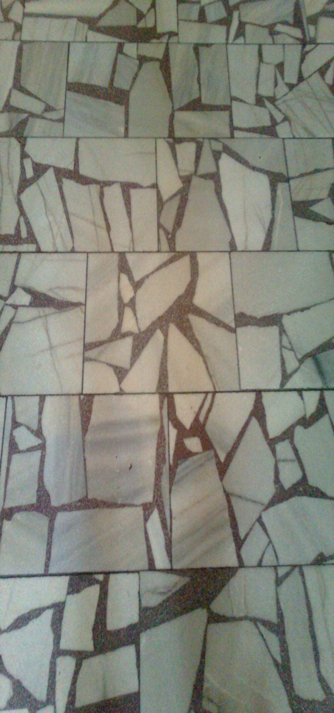
©c.zuk
Kompoziční prvky
jsou plochy různých geometrických tvarů, figurálních kreseb, stylizovaných rostlinných motivů, či abstraktních tvarů
©c.zuk
Jejich kompozice je dána
plochami všelijakých barev
a materiálů
Archiv autora
Archiv autora
©c.zuk

Slide 6
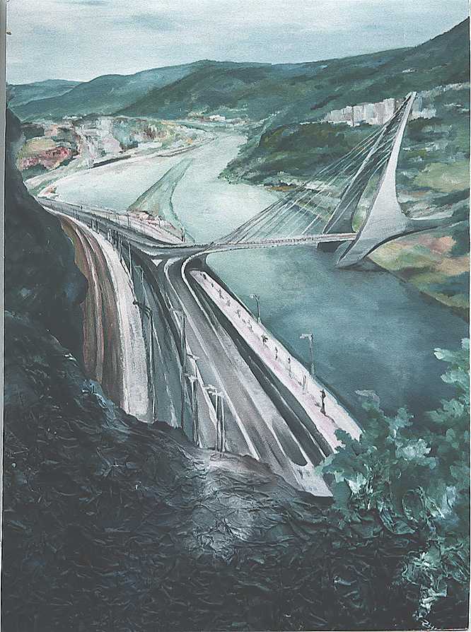
Kompozice obrazu
musí být
vyvážená
©c.zuk
Všechny detaily
v obraze musí
opticky tvořit
jeden souvislý
celek
Archiv autora
©c.zuk

Slide 7
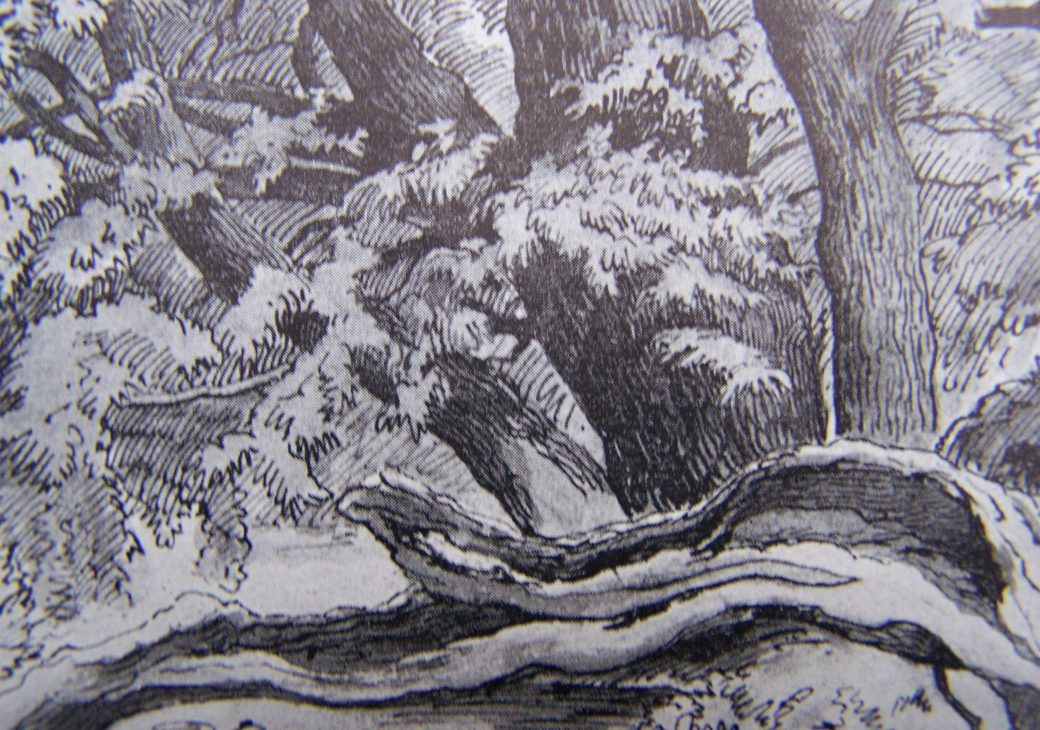
S VĚTŠÍM POČTEM PRVKŮ JE KOMPOZICE SLOŽITĚJŠÍ
perokresba
©c.zuk
©c.zuk

Slide 8
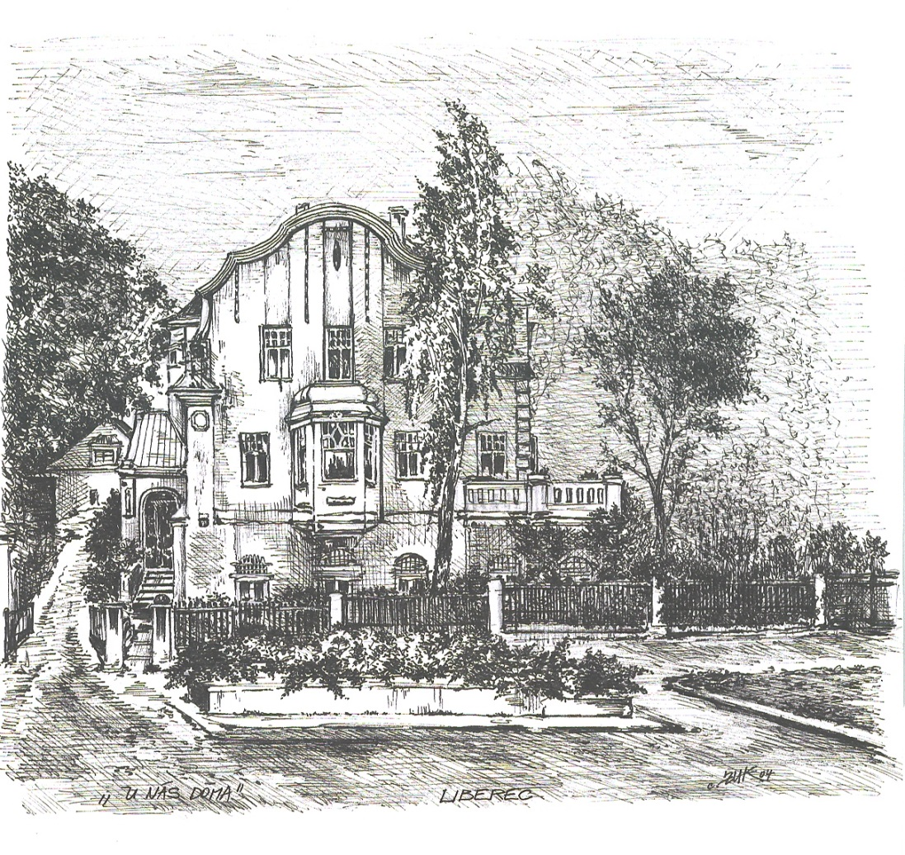
uspořádání všech prvků - objektů
v díle, obrazu, apod. podle
perspektivy.
prostorová kompozice
Archiv autora
Vzdálený objekt je nevýrazný kresbou.
Střední objekt je vzdálenější.
Nejbližší objekt je nejvýraznější.
©c.zuk
©c.zuk

Slide 9
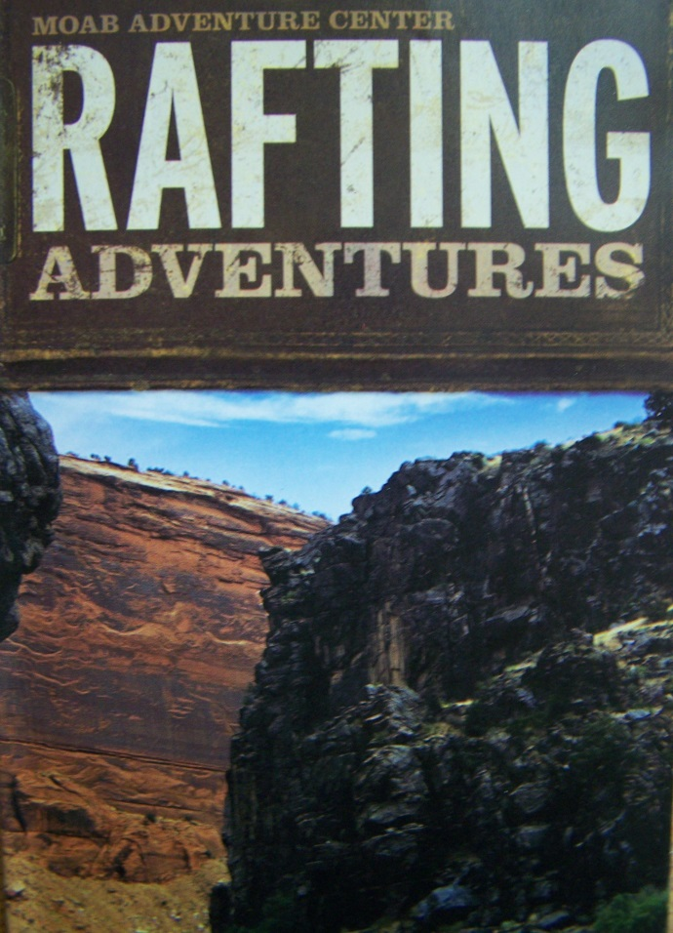
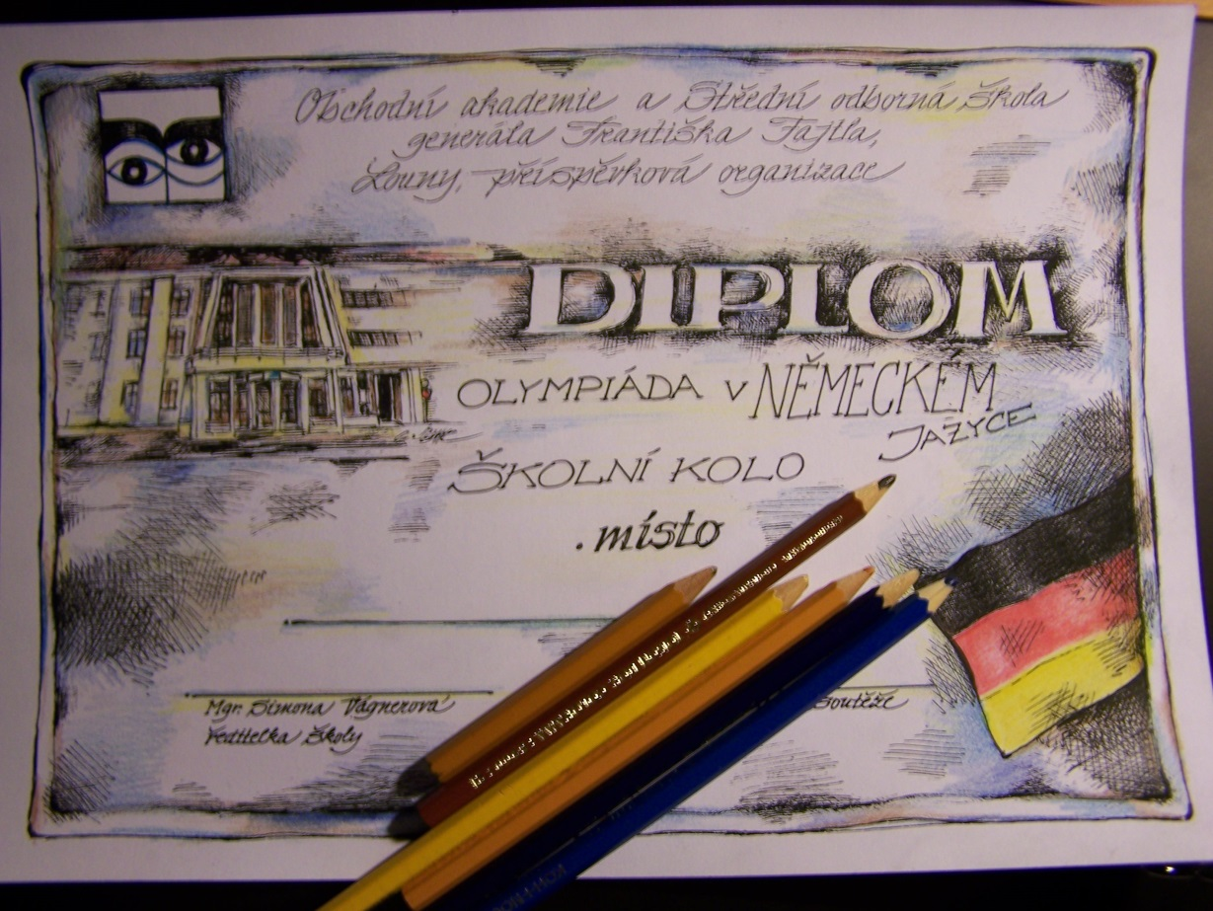

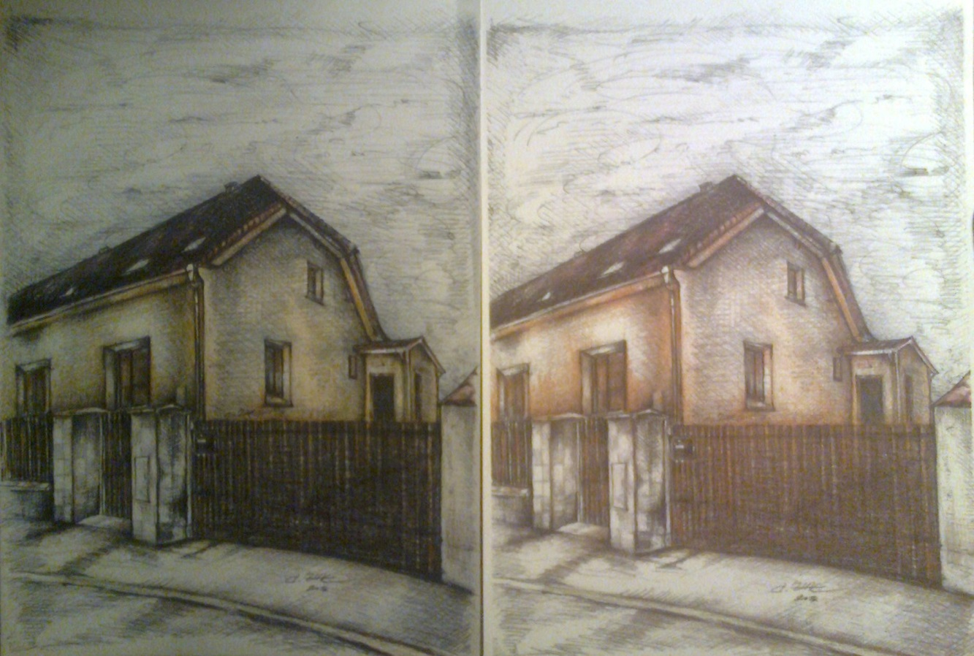
skladba plošných prvků do dané
plochy
při vytváření různých plošných
výtvarných děl – grafika, návrhy
dlažby, koberců, malba, vitráž…
plošná kompozice
Může i obsahovat texty -
- informace, fotografie apod.
©c.zuk
Archiv autora
©c.zuk
Archiv autora
Archiv autora
©c.zuk

Slide 10


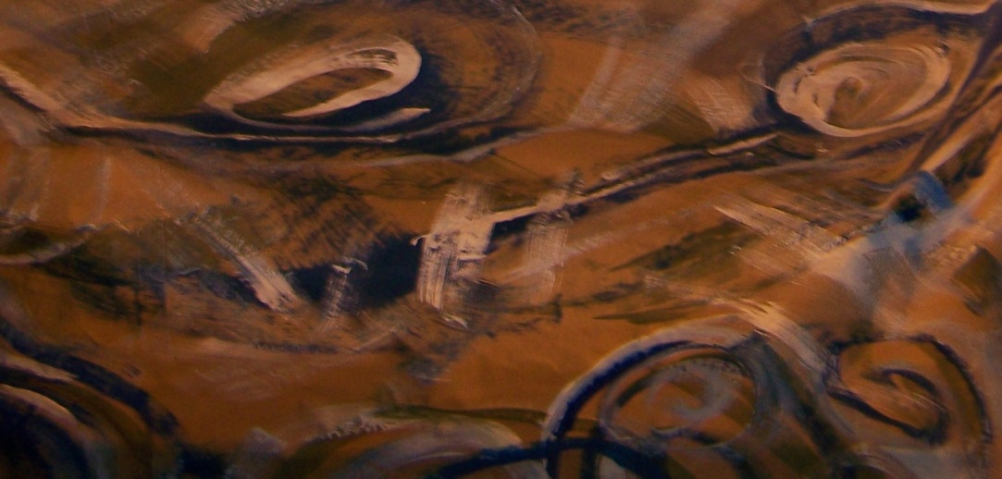
Archiv autora
©c.zuk
Archiv autora
Archiv autora
©c.zuk

Slide 11
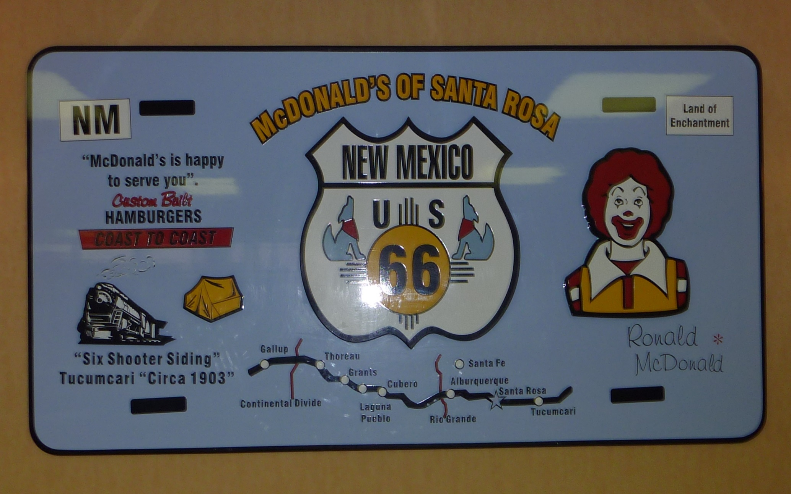
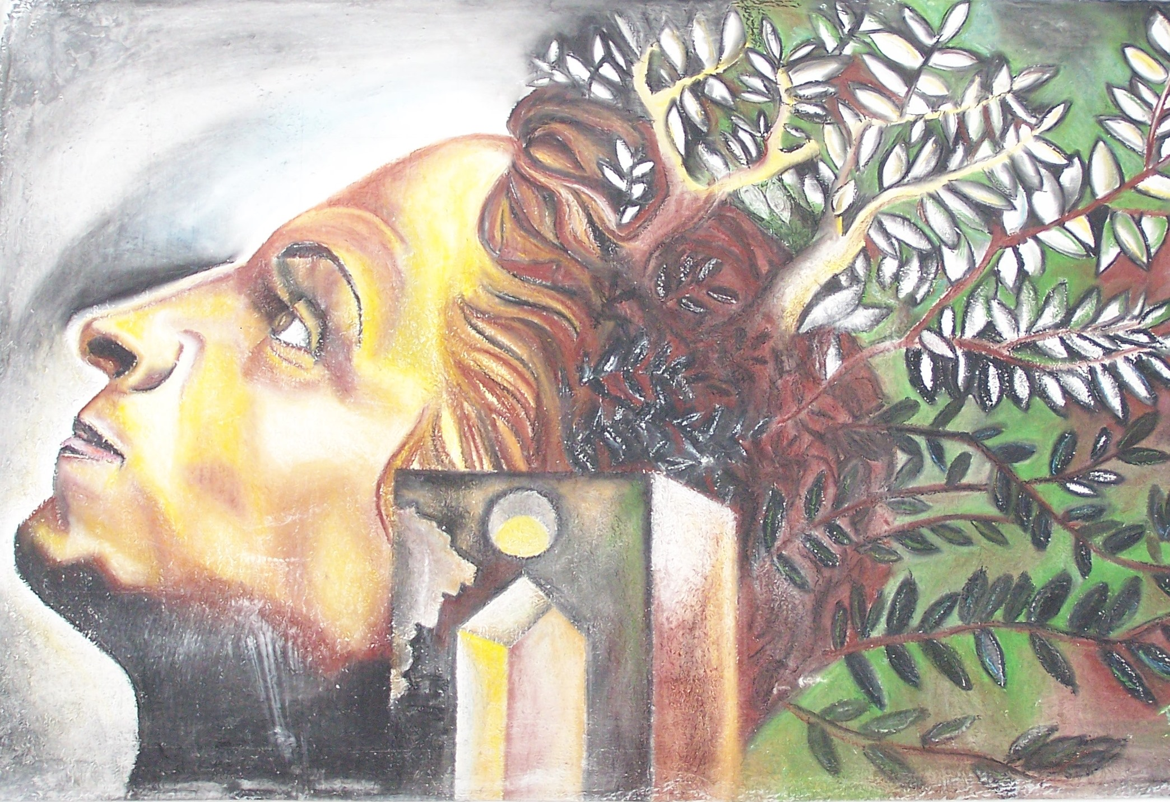
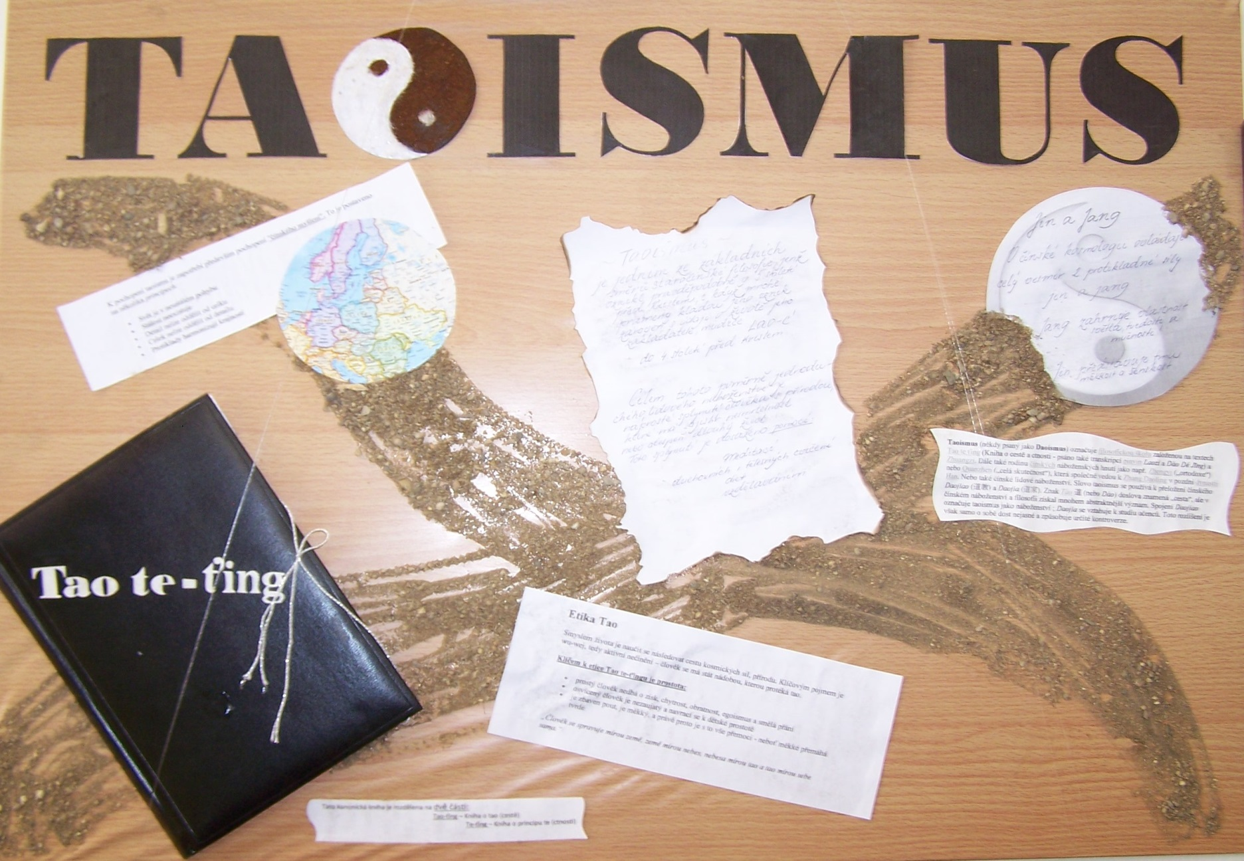
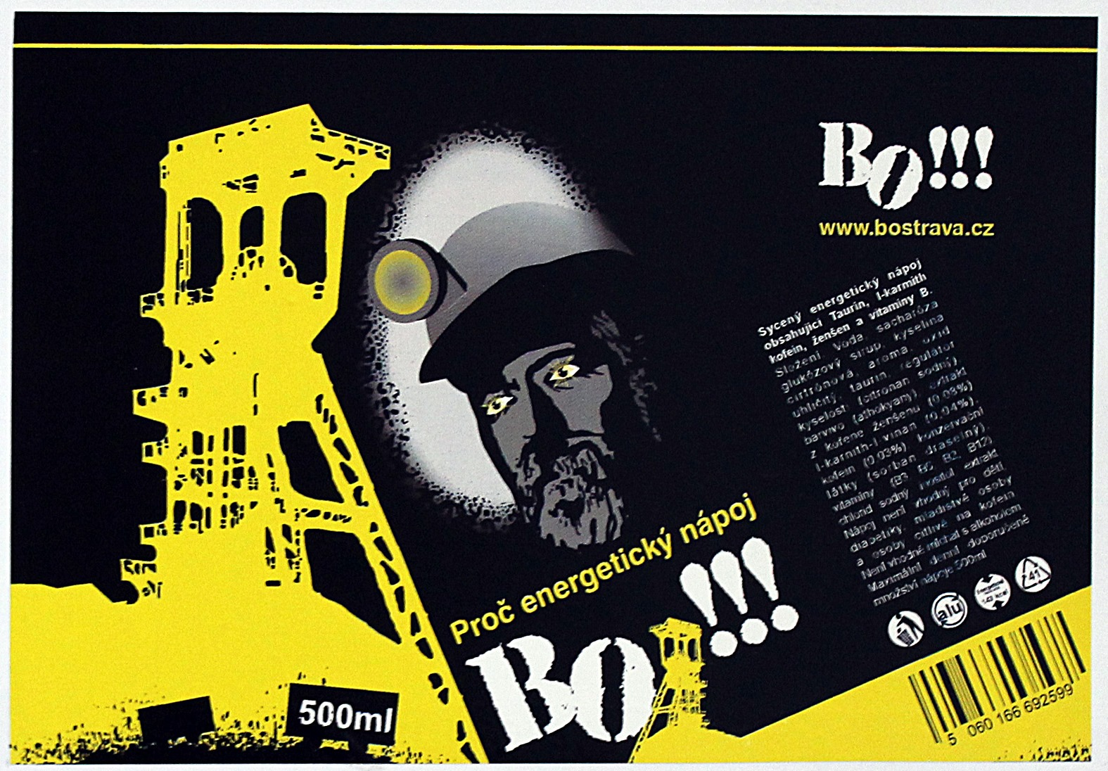
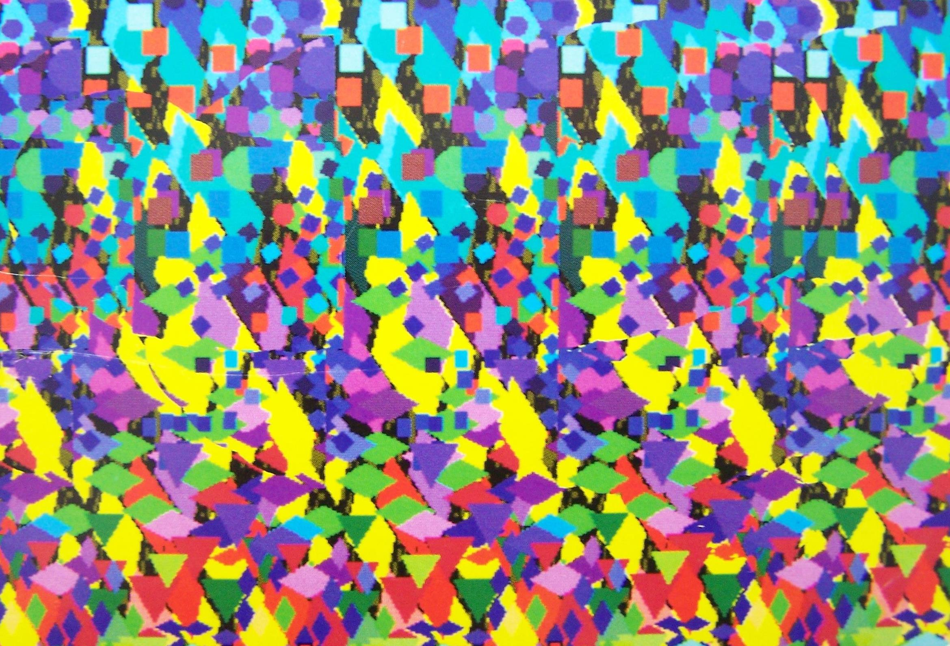
Reklamní deska – USA – city SANTA ROSA
PC grafika
Kresba křídou
Archiv autora
Návrh na obal nápoje
koláž
Archiv autora
Archiv autora
Archiv autora: „c.zuk“
Archiv autora: „c.zuk“
©c.zuk

Slide 12
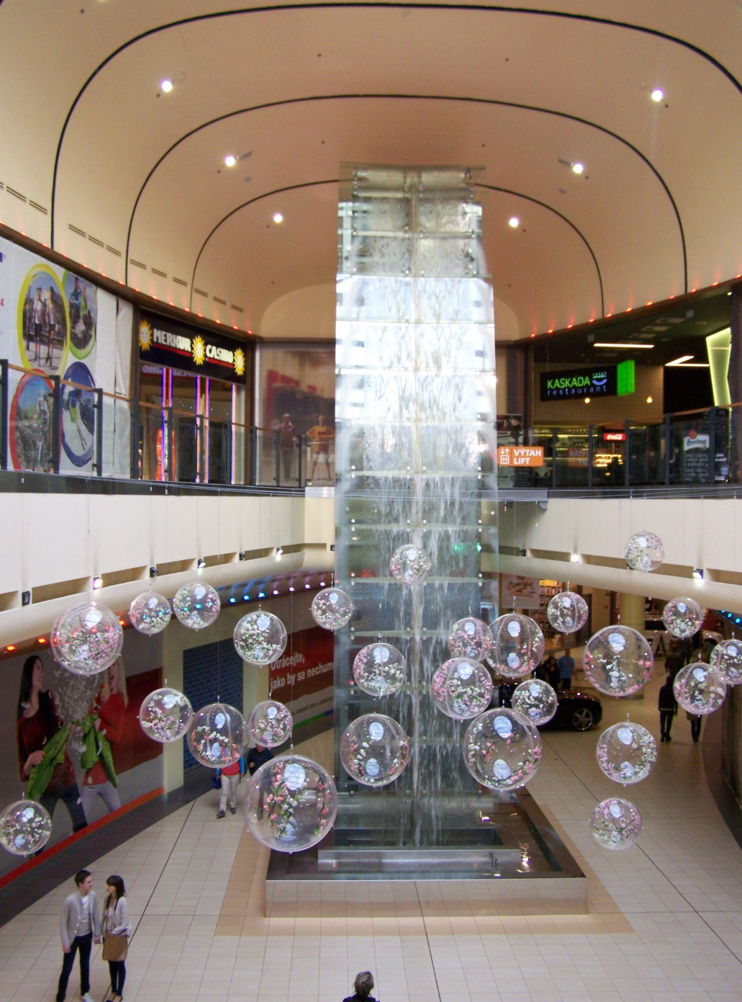
Hloubka obrazu
Horizont dává divákovi vjem hloubky prostoru (obrazu, díla.. apod.)
Od dob starověkých vědců
(např. malířů, architektů) hledalo lidstvo nejdokonalejší poměry
a proporce stran těles, prostoru, perspektivu figury i pohybu člověka, proporce v přírodě apod. Poznatky z bádání zaznamenali svým veškerým uměním. Hloubku vyjádřili také i pomocí principu zlatého řezu v kompozici obrazu.
H
Archiv autora
©c.zuk

Slide 13
Zlatý řez
Je pravidlem dělení prostoru, objektu na poměrné výšky a šířky
Zlatý řez
HORIZONTÁLA
Obdélník je rozdělený HORIZONTÁLOU
ve výšce pěti osmin zleva i zprava
Archiv autora
v této výšce vznikne úsečka _______________
ta je v místě opticky nejvíc vnímaném
v místě, které vidíme jako první instinktivní pohled
©c.zuk

Slide 14
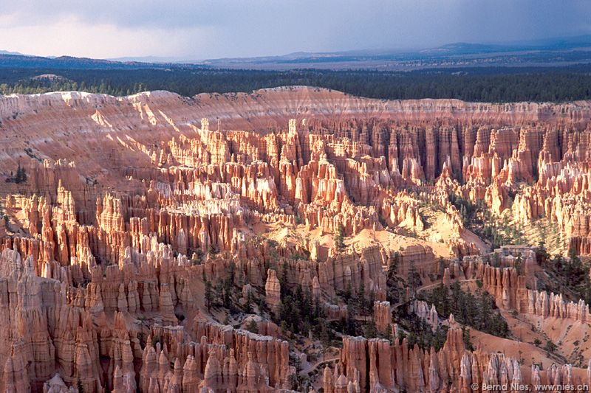
Zlatý řez lze nalézt i v přírodě. Příkladem je často oblíbené fotografie letních motivů…, detailů květin, architektury a jiné….
Kompozičním středem je úsečka zlatého řezu
Archiv autora
Brice Canyon - USA
©c.zuk

Slide 15

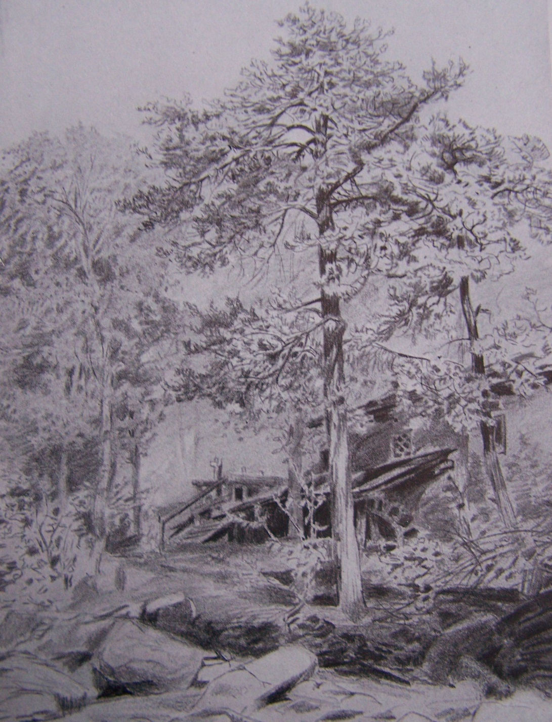
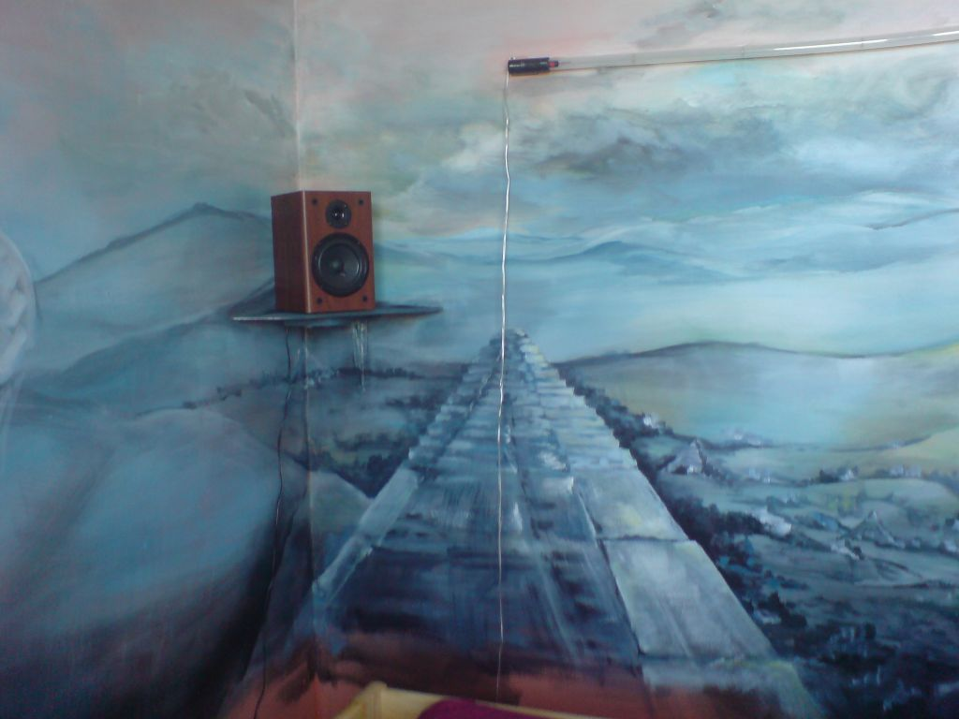
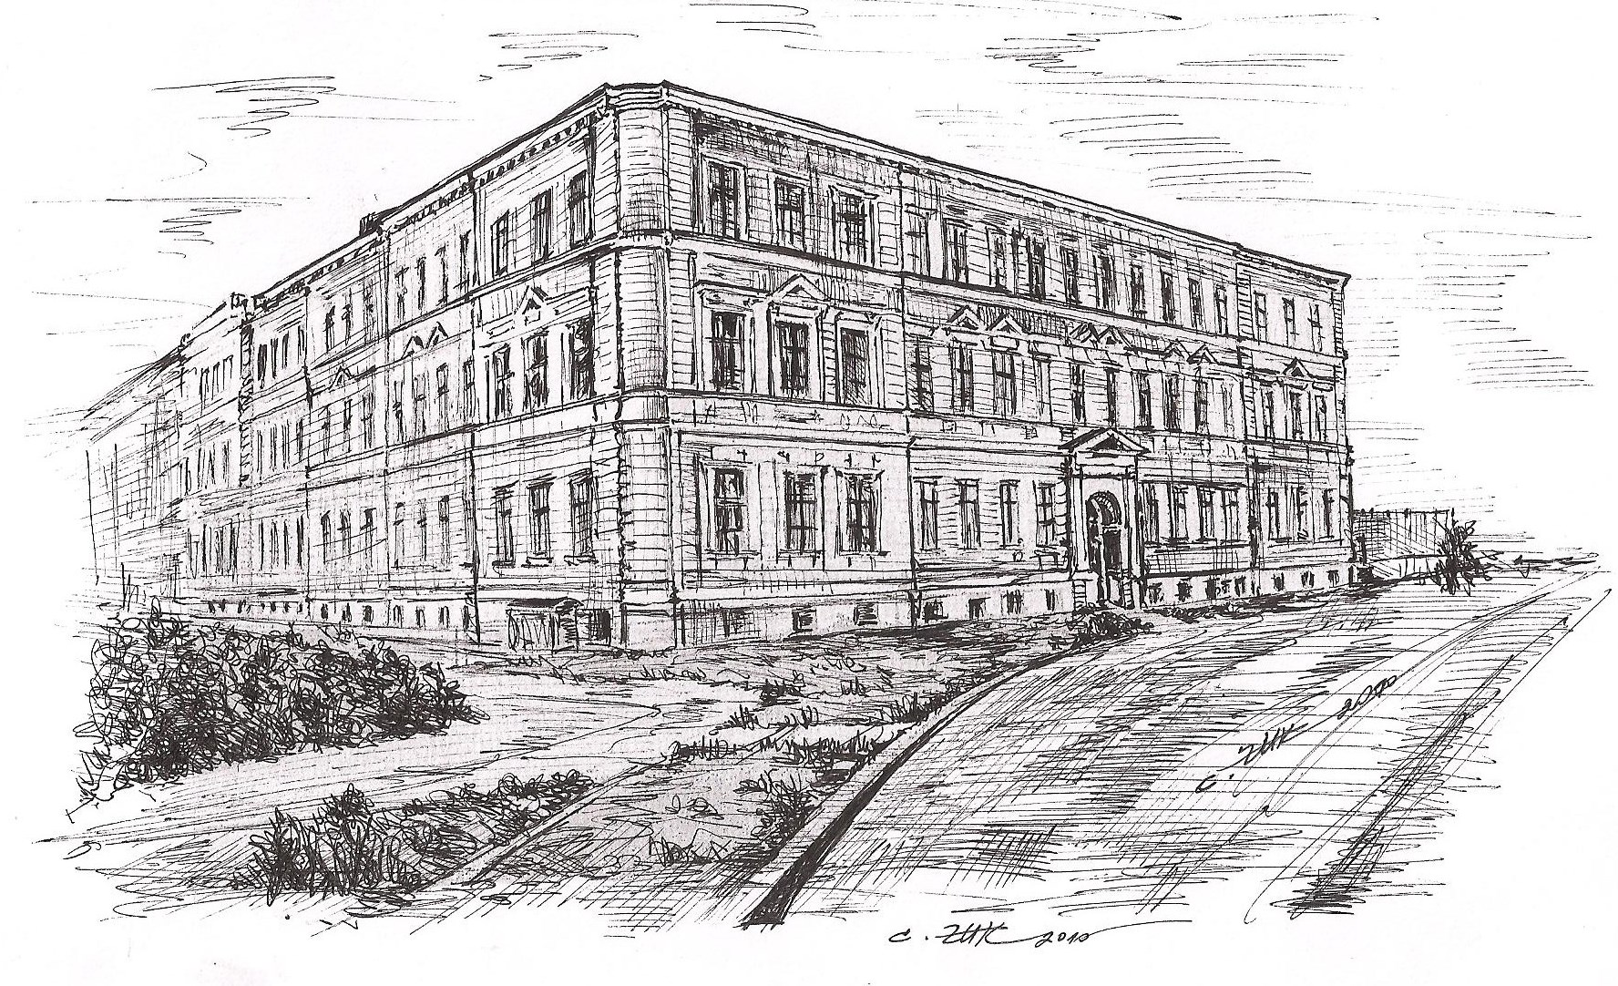

Fermež s olejem a benzínem
©c.zuk
Archiv autora
Hloubku v obraze určuje:
dokonalé rozmístění
detailů v prostoru
Archiv autora
Archiv autora
použitá výtvarná technika
©c.zuk
perspektivní zobrazení prvků
dokonalé stínování – modelace
světla a stínů
dokonalé stínování
symetrie i asymetrie objektů
obrazu
Archiv autora
©c.zuk
©c.zuk

Slide 16
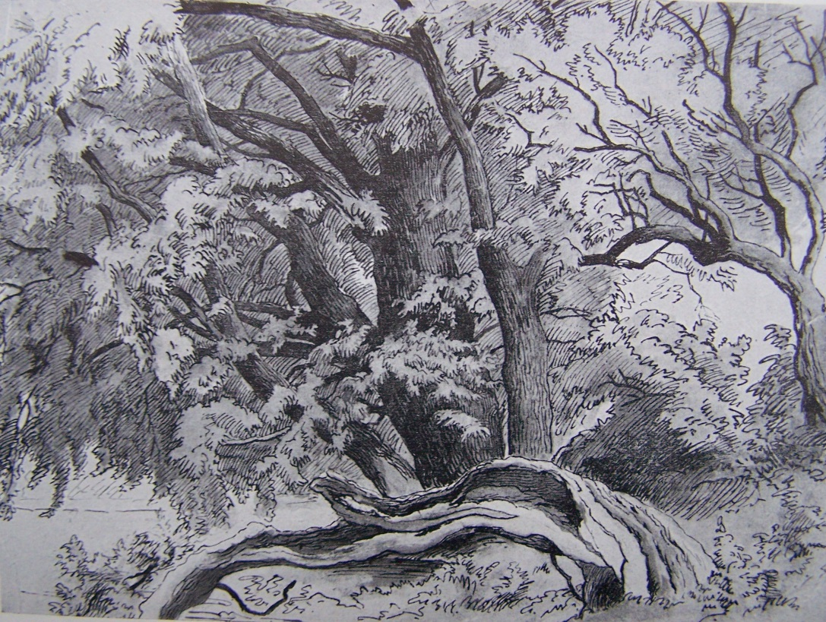
Pracovní list 1
Předloha
Podle předlohy postupuj takto:
Na formát čtvrtky A3 překresli obrysem motiv tužkou
Kompletní kresbu nakresli perem
a tuší (doporučuji redisové pero,
nebo plnící na tuš)
Stínuj lavírováním (nebo svým stylem, kreativitou).
Archiv autora

Slide 17
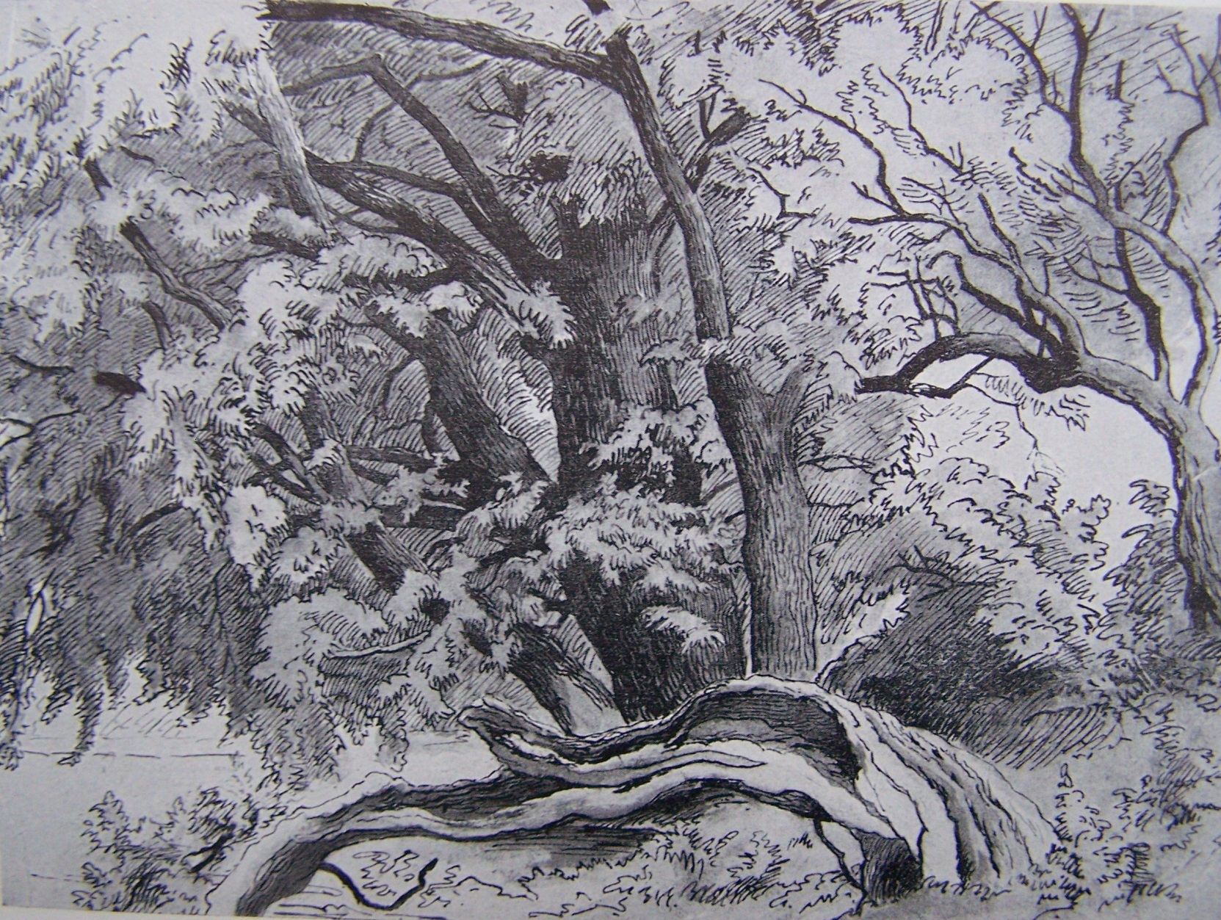
Pracovní list 1
předloha
Archiv autora

Slide 18
Pracovní list 2
Podle tebou vybrané předlohy vytvoř na formát A3 své dílo s hloubkou obrazu, ideální je výběr krajiny, složitější zátiší – ne abstrakci - (můžeš použít vodové barvy, když právě nemáš k dispozici akvarelové pastelky, perokresbu kombinuj vhodnými barvami – nebo pastelkami, dobře vypadají jen tři odstíny v perokresbě)
Do svého ztvárnění dej i svou kreativitu.
©c.zuk

Slide 19

Použitá literatura
[1] archiv autora, KODĚROVÁ, Zuzana. : fotografie: galerie c.zuk 2000-2014
Autorem fotografií, není-li uvedeno jinak, je Zuzana Koděrová. Autor (Zuzana Koděrová) souhlasí s jejich zveřejněním na Metodickém portálu.
©c.zuk

